Slide 1

Německý jazyk – Cvičení na podporu konverzace
Mode und Kleidung
VY_32_INOVACE_02-30
Ročník: | 8.
Vzdělávací oblast: | Jazyk a jazyková komunikace
Vzdělávací obor: | Německý jazyk
Tematický okruh: | Cvičení na podporu konverzace
Téma: | Mode und Kleidung
Jméno autora: | Mgr. Petr Kozlovský
Vytvořeno dne: | 31. 1. 2011
Metodický popis, (anotace): | Materiál určený na procvičení a upevnění slovní zásoby k tématu „Móda a oblečení“. Začleněno je také tvoření rozhovorů v obchodě s oblečením a popis obrázků.

Slide 2
Mode und Kleidung

Slide 3
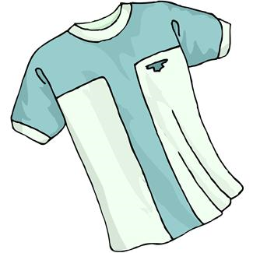
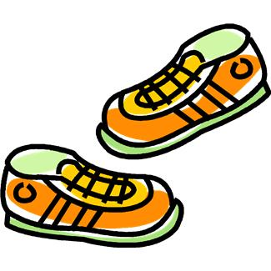
das T-Shirt die Schuhe

Slide 4


die Socken der Hut

Slide 5

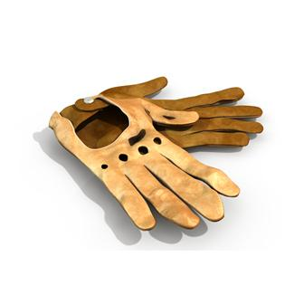
der Rock die Handschuhe

Slide 6
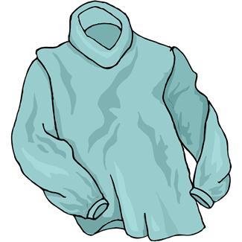
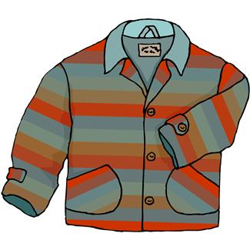
der Pullover die Jacke

Slide 7
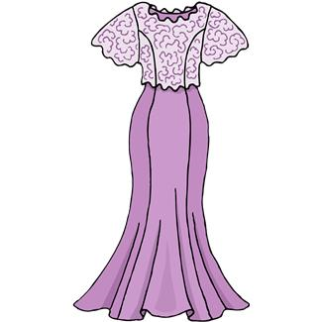
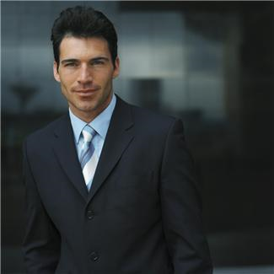
das Kleid der Anzug

Slide 8
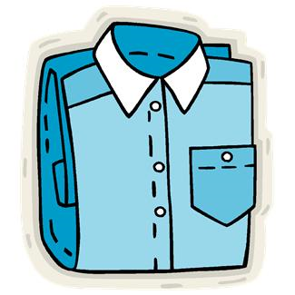

das Hemd der Schlips

Slide 9
Vyškrtněte slovo, které se nehodí do řady:
das T-Shirt – die Bluse – der Rock – das Hemd
die Strümpfe – die Socken – der Hut – die Hose
die Handschuhe – der Schlips – der Schal – die Mütze
das Kleid – der Rock – die Bluse – der Anzug

Slide 10
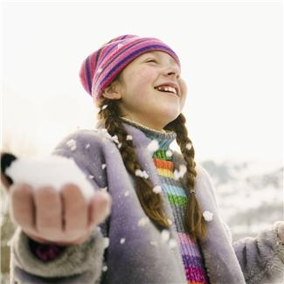
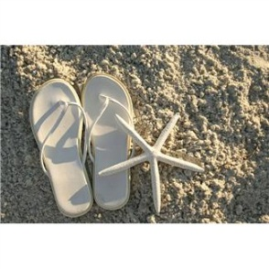
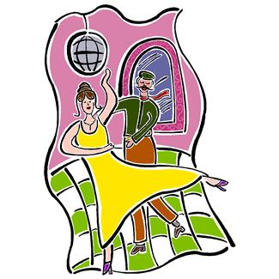
Was ziehst du dir an?
Wenn es kalt ist?
Wenn es warm ist?
Wenn du in die Disco gehst?

Slide 11
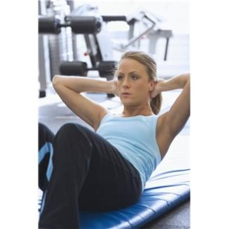
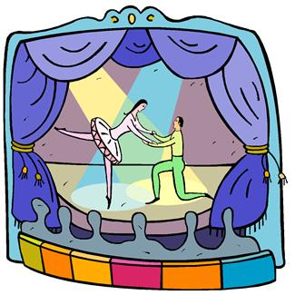


Wenn du turnen gehst?
Wenn du ins Theater gehst?
Wenn du zu Hause bist?
Wenn du ein Treffen hast?

Slide 12

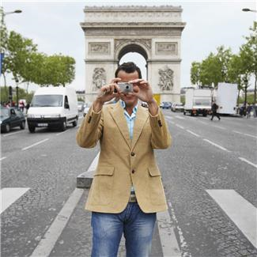
Beschreiben Sie die Bilder:
Beate Jens

Slide 13
Sie sind im Geschäft und wollen sich etwas kaufen...
Wer sagt was? K – der Kunde; V – die Verkäuferin
Bilden Sie Dialoge mit folgenden Phrasen:
Kann ich Ihnen helfen?
Ja, bitte. Ich möchte...
Welche Größe haben Sie?
Möchten Sie es anprobieren?
Wie passt es Ihnen?
Sehr gut, ich nehme es.
Wieviel kostet .....?
Zusammen macht das......
Verkäuferin
Kunde
Verkäuferin
Verkäuferin
Verkäuferin
Kunde
Kunde
Verkäuferin

Slide 14
Přehled zdrojů
Obrázky 1 – 23 použity z www.office.microsoft.com [online]. c2011 [cit. 2011-01-31].

